Slide 1

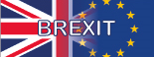

IMPACTO DEL BREXIT EN EL ÁMBITO DE LOS IMPUESTOS ESPECIALES
Escenario BREXIT con acuerdo
IMPORTANTE: Hora desconexión sistemas EMCS y SEED prevista para 00:00 horas CET (hora central europea -Bruselas y Madrid-) del día 1 de enero de 2021 (23:00 horas en el Reino Unido del día 31 diciembre 2020).
Departamento de Aduanas e Impuestos Especiales

Slide 2

APROBACIÓN MEDIDAS DE CONTINGENCIA
Real Decreto-ley 5/2019, de 1 de marzo, por el que se adoptan medidas de contingencia ante la retirada del Reino Unido de Gran Bretaña e Irlanda del Norte de la Unión Europea sin que se haya alcanzado el acuerdo previsto en el artículo 50 del Tratado de la Unión Europea. (BOE 2 de marzo de 2019)
Sección 2.ª Aduanas
Artículo 20. Decisiones de las autoridades aduaneras.
Desde la fecha de publicación del presente real decreto-ley, las autoridades aduaneras españolas tramitarán las solicitudes de decisión a que se refiere el artículo 22 del Reglamento (UE) n.º 952/2013 del Parlamento Europeo y del Consejo, de 9 de octubre de 2013, por el que se establece el código aduanero de la Unión, presentadas por operadores establecidos en el Reino Unido o por operadores establecidos en España que realicen operaciones de comercio de bienes con el Reino Unido, anticipándose a la consideración del Reino Unido como tercer Estado. Dichas decisiones no podrán surtir efectos hasta que se produzca la retirada efectiva del Reino Unido.
Disposición final sexta. Entrada en vigor
Entrará en vigor el día en que los Tratados de la UE dejen de aplicarse al Reino Unido de conformidad con lo dispuesto en el artículo 50.3 del Tratado de la Unión Europea.
No obstante, no entrará en vigor en caso de que, previamente a dicha fecha, haya entrado en vigor un acuerdo de retirada formalizado entre la UE y el Reino Unido, de conformidad con el artículo 50.2 del Tratado.

Slide 3
CRONOLOGÍA POLÍTICA DE LOS ACUERDOS DE RETIRADA
Referéndum de 23/6/2016 sobre el BREXIT votos favorables el 51.9%,
El BREXIT se produjo el 31/1/2020 en virtud de un Acuerdo de Retirada acompañado de una Declaración de Relaciones Futuras de carácter político que guiará las negociaciones de un futuro acuerdo UE-RU
Periodo Transitorio desde el 1 de febrero hasta el 31/12/2020:
aplicación de la normativa de la UE y la jurisdicción del TJUE), pero sin la participación de RU en las Instituciones europeas.
Artículos 52 y 53 Acuerdo de retirada de Reino Unido prevén que se aplique la Directiva 2008/118/CE en lo relativo a la circulación de las mercancías en régimen suspensivo, y con impuesto devengado a la finalización del periodo transitorio, siempre y cuando la circulación se haya iniciado antes de la finalización del periodo transitorio, es decir, antes del 1 de enero de 2021.
Protocolo respecto de Irlanda del Norte Se aplicará normativa UE (IVA e IIEE) a los movimientos con los demás EM de la Unión. Habrá un sistema de control de la aplicación de esa normativa con la participación de la UE.
- Acuerdo de Relaciones Futuras (En negociación)

Slide 4
UK - Withdrawal Agreement
31/01/2020 UK withdrawal from the EU
1/2/2020-31/12/2020 transition period (Art. 126 of the Withdrawal agreement)
(during this period the Union law applies to and in the UK)
31/12/2020 end of transition period
Therefore the Union rules will no longer apply to the UK

Slide 5
SALIDA DE LA UNIÓN EUROPEA DEL REINO UNIDO, 31 diciembre 2020.
1º Consideración del Reino Unido como tercer país.
2º Reglas especiales con respecto a Irlanda del Norte.
3º Periodo transitorio aplicación normas de la Unión Europea hasta el 31 diciembre de 2020.
4º Efectos sobre los movimientos intracomunitarios Reino Unido (RU) y la Unión Europea (UE) y viceversa, pendientes de finalización el 31 de diciembre de 2020.
Departamento de Aduanas e Impuestos Especiales

Slide 6
1º CONSIDERACIÓN DEL REINO UNIDO COMO TERCER PAÍS.
¿Cómo deberán las empresas gestionar las emisiones de EMCS con el Reino Unido desde 1 de enero?
Todos los movimientos de mercancías (incluidas las que son objeto de Impuestos Especiales hacia o desde el Reino Unido) serán considerados como exportaciones o importaciones respectivamente y deberán cumplimentar las formalidades aduaneras y “paraduaneras”.
No serán posibles los movimientos en régimen suspensivo o con impuesto pagado (duty paid) de los productos objeto de II.EE.
Las autorizaciones de operador económico y los registros concedidos por las autoridades británicas no serán válidas y no será posible la creación o actualización de operadores establecidos en RU. Los datos de operadores del SEED no serán compartidos con el RU por parte de la Comisión Europea.
Las garantías aportadas por operadores británicos no serán válidas en la UE, ni se aplicarán los supuestos de exención previstos en las Directivas UE.
Departamento de Aduanas e Impuestos Especiales

Slide 7
2º REGLAS ESPECIALES IRLANDA DEL NORTE
¿Cuáles van a ser los procedimientos aplicables para los envíos desde la UE a Irlanda del Norte a partir del 1 de enero? ¿Y desde Irlanda del Norte a Gran Bretaña? ¿O viceversa?
Entre Irlanda del Norte y la Unión Europea seguirían las normas de IVA e IIEE actuales, los movimientos desde o hacia Irlanda del Norte y cualquier Estado miembro UE serán considerados movimientos intracomunitarios.
Los operadores económicos establecidos en Irlanda del Norte que efectúen movimientos de productos objeto de impuestos especiales en régimen suspensivo desde o con destino a los Estados miembros deberán estar registrados y autorizados en SEED y utilizar EMCS
Código específico para la identificación de los operadores de Irlanda del Norte
Los operadores autorizados y establecidos en Irlanda del Norte podrán utilizar el EMCS y el sistema SEED como cualquier operador UE.
Estas reglas especiales se aplicarán en tanto no sean modificadas por parte del Gobierno y Parlamento del Irlanda del Norte durante los cuatro años siguientes a la finalización del periodo transitorio (31 diciembre 2020).
Entre Gran Bretaña e Irlanda del Norte. Habrá un comité conjunto que coordine el control de las operaciones, con la obligación de suministrar información de estas operaciones para las empresas de Irlanda del Norte que también operen con la Unión Europea.
Los movimientos entre el territorio de Irlanda de Norte y el resto del RU serán considerados importaciones o exportaciones.
Departamento de Aduanas e Impuestos Especiales

Slide 8
4º MOVIMIENTOS ENTRE REINO UNIDO Y LA UNIÓN EUROPEA (UE) PENDIENTES DE FINALIZACIÓN EL 31 DE DICIEMBRE DE 2020
- Cualquier documento de circulación (e-AD) en régimen suspensivo, (SAAD -documento simplificado de acompañamiento-) para movimientos con impuesto devengado, emitido por el RU antes del final de este periodo será prueba válida del estatuto de la Unión de las mercancías cuyo circulación amparan.
- Cualquier informe (recepción, exportación, destrucción de mercancías, etc) emitido por las autoridades británicas con anterioridad al 31 de mayo de 2021 serán pruebas válidas en la UE.
Todos los listados de II.EE (operadores, productos, etc) actuales serán mantenidos por las autoridades británicas hasta el 31 de mayo de 2021.
IMPORTANTE: Todos los movimientos pendientes el 31 de diciembre de 2020 y que no estén finalizados el 31 de mayo de 2021, deberán tener en cuenta:
Serán considerados como importaciones o exportaciones.
Ningún documento de circulación, será prueba válida del estatuto de la UE de las mercancías en las importaciones.
Todos los informes (recepción, exportación, destrucción de mercancías, o cualquier otro) emitidos por las autoridades británicas con posterioridad al 31 de mayo de 2021, no serán considerados válidos en la UE.
No habrá conexión del RU con las aplicaciones informáticas UE.
Reino Unido dará acceso a los sistemas EMCS y SEED hasta el 31 de mayo de 2021, únicamente para cumplir con lo estipulado en cuanto al cierre de documentos de acompañamiento pendientes.
Departamento de Aduanas e Impuestos Especiales

Slide 9
«MOVIMIENTO EN CURSO» se entenderá un movimiento transfronterizo dentro de la UE de productos sujetos a impuestos especiales que haya comenzado, pero no haya concluido, antes de la fecha de retirada.
A partir de la fecha de retirada:
No podrá iniciarse ningún nuevo movimiento dentro de la UE de productos sujetos a impuestos especiales hacia o desde el Reino Unido
Todo movimiento en curso de productos sujetos a impuestos especiales desde o hacia el Reino Unido se considerará un movimiento desde o hacia un tercer país
Si los productos sujetos a impuestos especiales llegan a su destino antes de la fecha de retirada, los operadores económicos deberán presentar la notificación de recepción tan pronto como sea posible, para garantizar que el movimiento sujeto a impuestos especiales se complete también antes de la fecha de retirada.

Slide 10
Movimientos Régimen suspensivo | Tratamiento de II.EE en función de la localización de las mercancías el día 31 de diciembre 2020.
 | En territorio Reino Unido | En territorio UE27
Desde Reino Unido a UE27 | Cumplimiento formalidades aduaneras a la salida de RU. Nuevo e-AD por expedidor registrado UE desde Estado de importación. Cierre manual e-AD por Estado destino. | Recomendación Comisión UE. El Estado destino consideración de este movimiento como válido y cierre manual e-AD
Desde UE27 a Reino Unido | Recomendación Comisión UE de cierre manual e-DA con pruebas alternativas de salida. | Destinatario británico no válido. Cambio destino por expedidor: reintroducción, nuevo destinatario UE o bien destino exportación (cumplimentación formalidades aduaneras).
A través de Reino Unido, tránsito entre dos Estados miembros de la Unión. | Formalidad aduanera entrada en la UE. El e-AD será prueba estatuto de la Unión para evitar el pago derechos importación en la UE. | Formalidad aduanera entrada en RU y el e-AD como prueba Estatuto de la Unión. Cierre manual en el Estado UE de destino.
Departamento de Aduanas e Impuestos Especiales

Slide 11
MOVIMIENTOS CON IMPUESTO PAGADO
ENVIOS GARANTIZADOS (B2B): no se aplicarán las normas de II.EE a partir del 1 enero 2021.
Desde el Reino Unido a la UE27 mercancías ya en territorio UE: recomendación al Estado de destino considerar válida la circulación y permitir el cierre del movimiento por el destinatario.
Desde Reino Unido a UE27 que todavía están en su territorio: sería importación y devengo del II.EE en el Estado miembro de entrada, salvo que se incluyan en régimen suspensivo.
Hacia el Reino Unido pero todavía en territorio de la UE: en Estado distinto del de expedición (estrictamente Directiva 2008/118/CE, deberán pagar el II.EE en este país porque la circulación no sería válida), recomendación Comisión UE, que los Estados miembros acepten el documento de acompañamiento como válido, si realmente se demuestra la salida (exportación) al Reino Unido y que el Estado del expedidor devuelva o condone el II.EE ya pagado si se demuestra esta salida efectiva.
Hacia el Reino Unido que ya han llegado a su territorio: el expedidor deberá obtener la prueba final de la circulación y del pago del impuesto en el Reino Unido y se recomienda al Estado del expedidor devolver el II.EE pagador, aunque legalmente no habría obligación legal.
VENTAS A DISTANCIA (B2C): reglas similares a envíos garantizados.
Para las empresas que realizan ventas online desde la UE al Reino Unido, ¿Qué tendrán que hacer para poder seguir vendiendo de esta manera a partir del 1 de enero?. Formalidades aduaneras.
Compras on line por particulares españoles de productos de II.EE desde el Reino Unido.
La introducción de mercancías en la Península, islas Baleares e islas Canarias procedentes de terceros países, Ceuta o Melilla, está sujeta al pago de derechos de importación, IVA o IGIC (Canarias) y, en su caso, Impuestos Especiales y requiere la presentación de una declaración de importación (DUA). Los particulares que realicen compras por internet pueden realizar la declaración aduanera a través de la Sede Electrónica de la AEAT.
Departamento de Aduanas e Impuestos Especiales

Slide 12
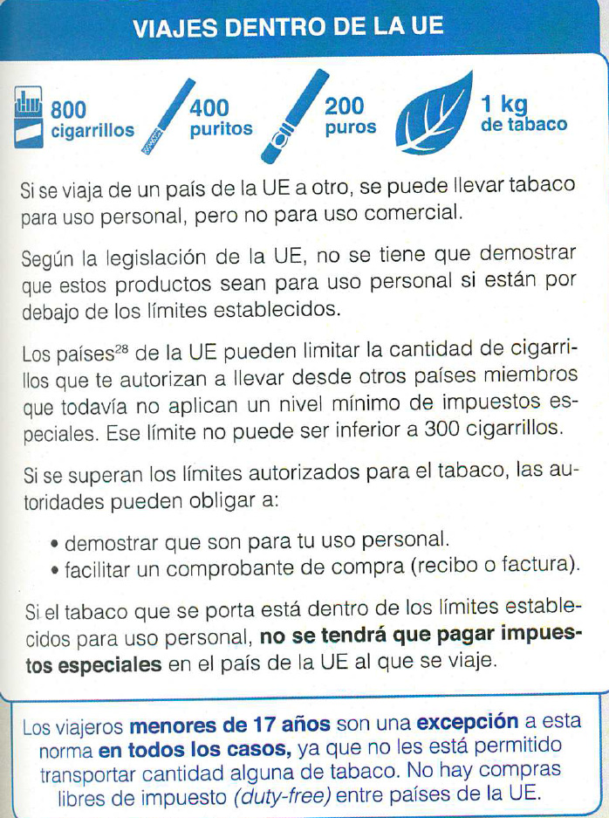
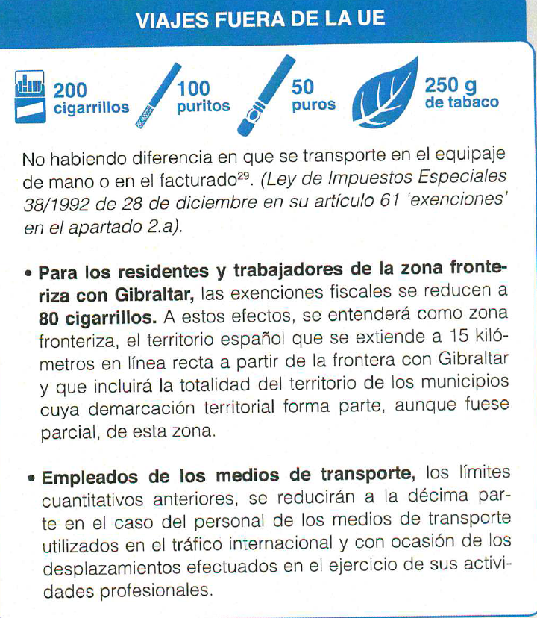
Régimen de franquicias en bebidas alcohólicas y labores del tabaco: La retirada del Reino Unido supone cambios importantes en este ámbito, de tal forma que las cantidades de alcohol y labores de tabaco que se permite introducir en la Unión Europea, sin el pago de impuestos especiales en el momento de la importación, cambian al aplicarse a los viajeros británicos los límites impuestos para particulares procedentes de terceros países.
Departamento de Aduanas e Impuestos Especiales

Slide 13
PRUEBAS ALTERNATIVAS DE SALIDA UE
1. Certificación de entrada o entrega en Reino Unido expedido por sus autoridades.
2. Albarán de entrega.
3. Documento firmado y autenticado por el operador económico.
4. Certificado de las Aduanas el Estado miembro de salida o de un tercer país.
5. Registros de mercancías suministrados a buques, aeronaves o instalaciones en alta mar.
6. Documento de transporte CMR, debidamente cumplimentado por el expedidor y por el destinatario de las mercancías objeto del transporte.
En todo caso cada Estado miembro, conforme su normativa nacional, tiene libertad para apreciar estas y otras pruebas en cada caso concreto.
Departamento de Aduanas e Impuestos Especiales

Slide 14
CIRCULACIÓN PRODUCTOS DEL SECTOR VITIVINÍCOLA
Información sobre el formulario VI-1: Qué es, cómo y dónde se tramita.
Reglamento Delegado (UE) 2018/273 de la Comisión, de 11 de diciembre de 2017, completa el Reglamento (UE) 1308/2013 del Parlamento Europeo y del Consejo régimen de autorizaciones para plantaciones de vid, el registro vitícola, los documentos de acompañamiento, la certificación, el registro de entradas y salidas, las declaraciones obligatorias, las notificaciones y la publicación de la información notificada, y completa el Reglamento (UE) 1308/2013 del Parlamento Europeo y del Consejo en lo que atañe a los controles y sanciones pertinentes por el que se modifican los Reglamentos (CE) 555/2008, 606/2009 y 607/2009 de la Comisión y por el que se derogan el Reglamento (CE) 436/2009 de la Comisión y el Reglamento Delegado (UE) 2015/560 de la Comisión, prevé que los e-AD que acompañan a los envíos de productos vitivinícolas, a efectos de la aplicación de la normas sobre IIEE, sean considerados también como documentos de acompañamiento reconocidos a tenor del Reglamento (UE) 1308/2013 por las autoridades competentes.
Orden HAC/481/2019, de 26 de marzo, normas de cumplimentación del documento administrativo electrónico interno y el modelo 525 “Documento de acompañamiento de emergencia interno”, “El documento administrativo electrónico podrá amparar la circulación de productos vitivinícolas sujetos a los impuestos especiales que circulen en el ámbito interno en régimen suspensivo cuando el interesado, además de cumplimentar los apartados contenidos en las normas y referidos a estos productos, manifieste expresamente su consentimiento para la cesión de los datos a la autoridad competente”.
Productos que no estén sujetos a los trámites de circulación previstos en la Directiva 2008/118/CE relativa al régimen general de los impuestos especiales, existen varias posibilidades:
En los intercambios con terceros países, autoridad competente es el Ministerio de Agricultura, Pesca, y Alimentación de acuerdo al Real Decreto 323/1994, modelo del anexo VII del Reglamento (CE) 436/2009.
En los intercambios intracomunitarios, órganos competentes de las Comunidades Autónomas quienes se encargan de la aplicación de las disposiciones relativas a los documentos de acompañamiento de los transportes de los productos vitivinícolas, y a la llevanza de registros en los que los poseedores deben anotar las entradas y salidas de dichos productos.

Slide 15
RECOMENDACIÓN DE LA COMISIÓN UE A LOS ESTADOS MIEMBROS PARA DIFUSIÓN A SUS OPERADORES ECONÓMICOS.
Los establecimientos autorizados de los Estados miembros de la UE deben tomar todas las medidas necesarias para cerciorarse de que pueden presentar todos los justificantes necesarios respecto de sus envíos o recepciones intracomunitarias con destino al Reino Unido o procedentes de ese país antes de la fecha de retirada.
Los establecimientos también deberán familiarizarse con los procedimientos y trámites aduaneros de importación y exportación de mercancías.
Enlace a la página Web de la Comisión Europea (versión en español) sobre aspectos fiscales y aduaneros del Brexit
https://ec.europa.eu/taxation_customs/uk-withdrawal-es
https://www.mapa.gob.es/es/ministerio/ministerio-exterior/brexit/default.aspx
Departamento de Aduanas e Impuestos Especiales
Notes:
Aunque el acuerdo no haya sido apoyado por RU es importante conocer en líneas generales que preveía.
En primer lugar, destacar que se establece un período transitorio (PT) hasta 31/12/2020 (y posibilidad de prórroga) que da tiempo tanto a RU/UE como a operadores a prepararse para una salida ordenada con posibilidad de negociar la relación futura.
Los principales aspectos de esta acuerdo con:
Durante el período transitorio, todo el derecho de la Unión será aplicable en RU. La aplicación dinámica implica que también serán aplicables las normas que se vayan aprobando salvo que se diga expresamente lo contrario (ejemplo, una Directiva con un plazo para trasposición que se vaya más allá del fín del período transitorio). Además, RU queda vinculado por la jurisprudencia del TJUE, algo que han intentado evitar desde el primer momento.
En cuanto a las negociaciones internaciones, se permite a RU que negocie acuerdos aunque los mismos no pueden entrar en vigor hasta el fin del período transitorio. Esto es muy ventajoso para RU pues hay que tener en cuenta que, desde el punto de vista comercial, en caso de salida sin acuerdo RU no tendrá acuerdo comercial con ningún país, porque queda fuera de los firmado por la Unión.
Instituciones europeas: RU queda fuera, con lo que no habría problemas con las elecciones de mayo.
Por último, recoge numerosas disposiciones sectoriales específicas que, en el ámbito aduanero, se limitan a regular la situación que se producirá cuando acabe el PT.
Es decir, durante el PT todo sigue igual y cuando este acabe se prevé, como excepción que el CAU se siga aplicando, por ejemplo, a mercancías en DT o vinculadas a regímenes especiales para facilitar la ultimación de todos los procedimientos “abiertos”.
RU se compromete además a aplicar la normativa de cooperación administrativa y asistencia mutua durante los 3 años siguientes al fin del PT siempre que se refiera a hechos previos.
Por último, se recoge en una protocolo específico la situación de “último recurso” para la frontera de IN.
Este Protocolo sólo se aplicará si antes del fin PT no se llega a otro acuerdo que lo sustituya y lo que pretende es dar seguridad de que, en caso de no alcanzarse dicho acuerdo, no habrá frontera.
Una de las cosas que parece que menos ha gustado en RU es el hecho de que el protocolo se aplicará hasta que haya un nuevo acuerdo bilateral, pues consideran que quedan en manos de la Unión al no poder retirarse unilateralmente pero la COM, según ha manifestado públicamente, considera imprescindible tener ese respaldo.
El protocolo se caracteriza, en líneas generales, por:
- Se crea el Territorio aduanero único, integrado por territorio de UE y RU
En ese territorio no se aplican aranceles ni impuestos
Movimiento de mercancías con A.UK, salvo que se acuerde otro procedimiento antes
Se establece una diferencia entre IN y resto de RU (Gran Bretaña - GB) y es que IN seguirá aplicando normativa UE en relación a controles (sanidad animal, vegetal…) mientras que el resto de RU no. Eso permite que no haya frontera entre Irlanda-IN pero implica que tiene que haber una frontera interna entre IN-GB, algo que tampoco gusta nada a RU.
Para el resto, RU puede aplicar su propia normativa, salvo arancel, reglas de origen y normas de valoración en aduana que debe seguir aplicando la de la Unión

